Slide 1
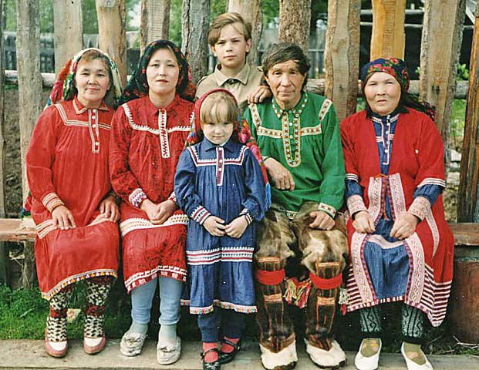
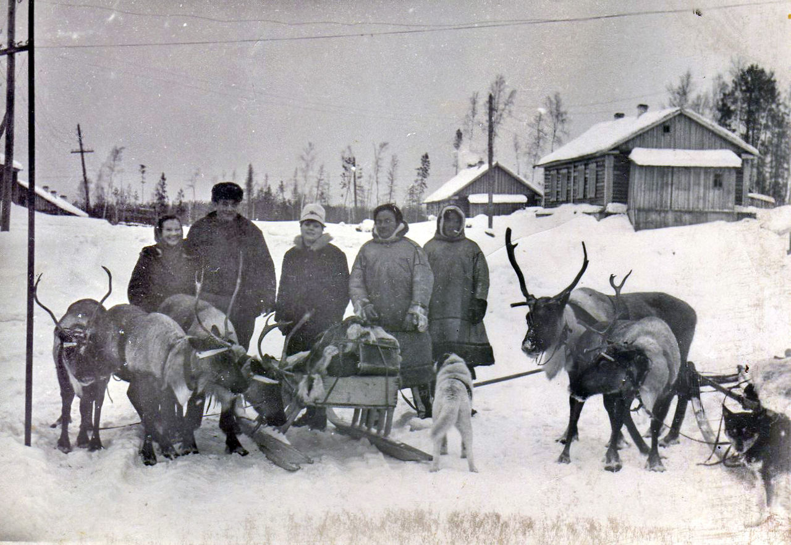
Finnugor nyelvrokonaink

Slide 2
Az uráli nyelvek családfája
Uráli alapnyelv
Finnugor nyelvek
Szamojéd nyelvek
Ugor nyelvek
Finnperminyelvek
Obi-ugor nyelvek
magyar
hanti (osztják)
manysi (vogul)
finn, észt, mari, …

Slide 3
Az uráli nyelvcsalád jellemzői
Nagyszámú toldalék
Számos nyelvtani eset (a magyarban például 18)
Magánhangzó-harmónia (hangrend) az ősi szavaknál
Nincs nyelvtani nem
A jelző megelőzi a jelzett szót
Számnevek után egyes szám áll (sok ember, nem „sok emberek”)
A névszói ige hiánya (Pista tanár, nem „Pista tanár van”)
Birtokos személyragozás (kutyám, kutyád stb.)

Slide 4
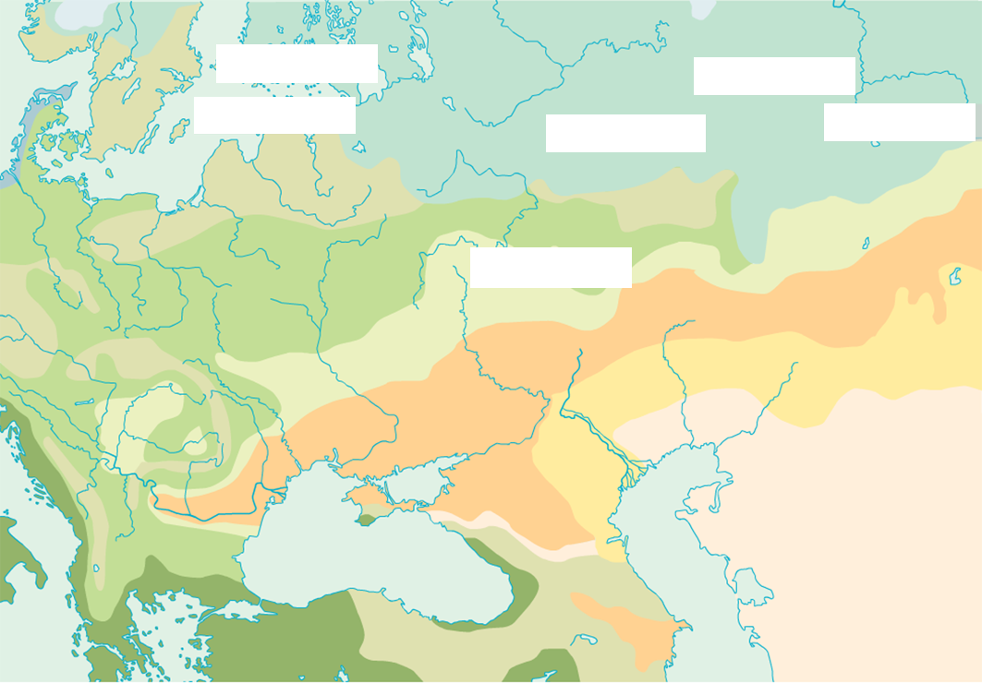
Finnugorok a térképen
finnek
manysik
észtek
marik
hantik
mordvinok

